Slide 1

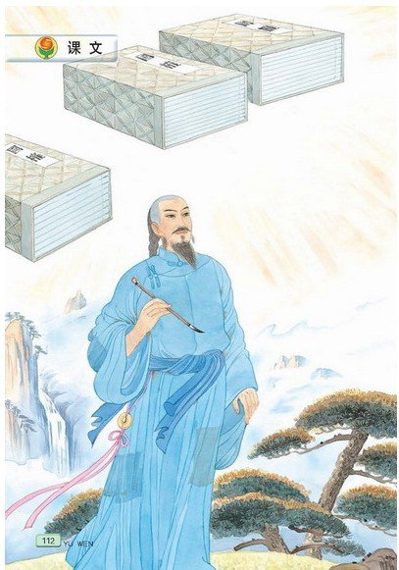
20
厄运打不垮的信念

Slide 2
①第一段：（1节）写家境贫寒的谈迁编成
了500多万字的《国榷》。
②第二段： （2、3节）写书稿被人偷盗
后，年老体弱的谈迁重新编写
《国榷》。
③第三段：（4节） 写由谈迁的故事而发出
的感慨。也是全文的总结。

Slide 3
厄运打不跨的信念
明末清初，浙江出了一位史学家谈迁。谈迁自幼刻苦好学，博览群书，尤其喜爱历史，立志要编写一部翔实可信的明史。但由于他家境贫寒，没有钱买书，只得四处借书抄写。有一次，为了抄一点史料，竟带着干粮走了一百多里路。经过20多年的奋斗，6次修改，谈迁终于在50多岁时完成了一部400多万字的明朝编年史——《国榷(què)》。

Slide 4
面对这部可以流传千古的鸿篇巨制，谈迁心中的喜悦可想而知。可是，就在书稿即将付印前发生了一件意想不到的事情。一天夜里，小偷溜进他家，见家徒四壁，无物可偷，以为锁在竹箱里的《国榷》原稿是值钱的财物，就把整个竹箱偷走了。从此，这部珍贵的书稿就下落不明。20多年的心血转眼之间化为乌有，这对任何人来说都是致命的打击，更何况此时的谈迁已经是体弱多病的老人了。他茶饭不思，夜难安寝，只有两行热泪在不停流淌。很多人以为他再也站不起来了，但厄(è)运并没有打垮谈迁，他很快从痛苦中挣脱出来，又回到了书桌旁，下决心从头撰写这部史书。

Slide 5
经过4年的努力，他完成了新书的初稿。为了使这部书更加完备、准确，59岁的谈迁携带着书稿，特地到了都城北京。在北京的那段时间，他四处寻访，广泛搜集前朝的逸闻，并亲自到郊外去考察历史的遗迹。他一袭破衫，终日奔波在扑面而来的风沙中。面对孤灯，他不顾年老体弱，奋笔疾书，他知道生命留给自己的时间已经不多。又经过了几年的奋斗，一部新的《国榷》诞生了。新写的《国榷》共104卷，428万4千字，内容比原先的那部更加翔实、精彩，是一部不可多得的明史巨著。谈迁也因此名垂青史。

Slide 6
“四处寻访图”
为了使这部书更加完备准确，一位衣衫褴褛的老人，（ ）。
在瑟瑟的寒风中，在漫天的风沙中艰难地行走，饿了（ ），渴了（ ） ，累了（ ）。但狂风吹不倒他，风沙压不垮他，困难挫不败他，因为他心中始终有着一个坚定的信念。多么令人敬佩的老人啊！

Slide 7
“风沙奔波图”
为了使这部书更加完备准确，
清晨，凉气袭人，当人们( )，谈迁一袭破衫，已经奔波在扑面而来的风沙中。
中午，( ) ，当人们( )，谈迁一袭破衫，仍然奔波在扑面而来的风沙中。( )，( )，当人们( ，谈迁一袭破衫，（ ）。但狂风吹不倒他，风沙压不垮他，困难挫不败他，因为他心中始终有着一个坚定的信念。多么令人敬佩的老人啊！

Slide 8
“孤灯奋笔图”
为了使这部书更加完备准确，
也许这是一个大雪纷飞的晚上，( )；
也许有一天谈迁累倒在病床上，( )；
也许( )；
但狂风吹不倒他，风沙压不垮他，困难挫不败他，因为他心中始终有着一个坚定的信念。

Slide 9
在漫长的人生旅途中，难免有崎岖和坎坷，但只要有厄运打不垮的信念，希望之光就会驱散绝望之云。

Slide 10
看小结复述
家境贫寒 不向困难屈服
书稿被偷 坚定信念
从头撰写 自强不息
《国榷》 名垂青史

Slide 11
课文主要讲了一件什么事？归纳中心思想。
本文记叙了明末清初史学家谈迁在艰难的困境中两次撰写明史巨著《国榷》的感人故事，表现了谈迁逆境中不屈不挠、持之以恒的坚强意志和毅力。

Slide 12
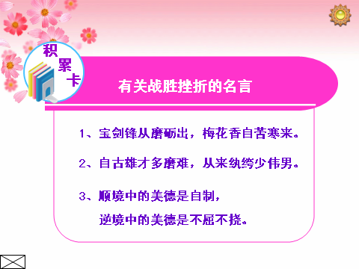

Slide 13
名人名言：
(1)如果在胜利前却步，往往只会拥抱失败；如果在困难时坚持，常常会获得新的成功。
⑵幸福的泪由劳动的汗水酿成；失望的泪只有用奋斗才能抹去。
（3）有志者自有千方百计，无志者只有千难万难。
（4）如果失去了顽强的意志，困难就会给你戴上枷锁。
（5）不管多高的山，只要爬上去就比山高。

Slide 14


Slide 15


Slide 16
1、“厄运”指的是__________________，在本文中“厄运”指的是_______________________。
2、谈迁是怎么面对这一“厄运”的？给了你怎样的启示？
_______________________________________________________________________________________________________________________________________________________________________________________________________________

